Slide 1

Medite nesta...
Reunião de Satanás

Slide 2
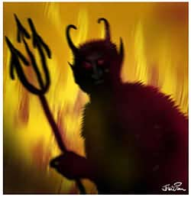
A Reunião de Satanás
Satanás convocou uma Convenção Mundial de demônios.
Em seu discurso de abertura, ele disse:
"Não podemos impedir os cristãos de irem à igreja"
"Não podemos impedi-los de ler as suas Bíblias e conhecerem a verdade"
"Nem mesmo podemos impedi-los de formar um relacionamento íntimo com o seu Salvador“.
E, uma vez que eles ganham essa conexão com Jesus, o nosso poder sobre eles está quebrado.

Slide 3
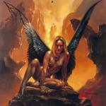
"Então vamos deixá-los ir para suas igrejas, vamos deixá-los com os almoços e jantares que nelas organizam, MAS, vamos roubar-lhes o TEMPO que têm, de maneira que não sobre tempo algum para desenvolver um relacionamento com Jesus Cristo". "O que quero que vocês façam é o seguinte", disse o diabo:
"Distraia-os a ponto de que não consigam aproximar-se do seu Salvador"
Como vamos fazer isto? Gritaram os seus demônios.

Slide 4
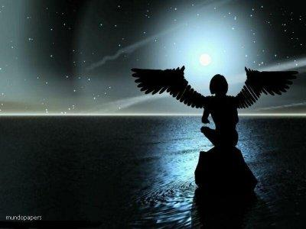
Respondeu-lhes:
"Mantenham-nos ocupados nas coisas não essenciais da vida, e inventem inumeráveis assuntos e situações que ocupem as suas mentes"
"Tentem-nos a gastarem, gastarem, gastarem, e tomar emprestado, tomar emprestado"

Slide 5
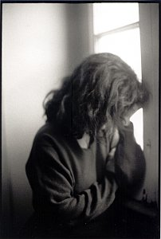
"Persuadam as suas esposas a irem trabalhar durante longas horas, e os maridos a trabalharem de 6 à 7 dias por semana, durante 10 à 12 horas por dia, a fim de que eles tenham capacidade financeira para manter os seus estilos de vida fúteis e vazios."
"Criem situações que os impeçam de passar algum tempo com os filhos"

Slide 6
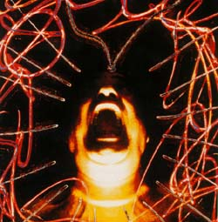
"À medida que suas famílias forem se fragmentando, muito em breve seus lares já não mais oferecerão um lugar de paz para se refugiarem das pressões do trabalho".
"Estimulem suas mentes com tanta intensidade, que eles não possam mais escutar aquela voz suave e tranqüila que orienta seus espíritos".
"Encham as mesinhas de centro de todos os lugares com revistas e jornais".

Slide 7
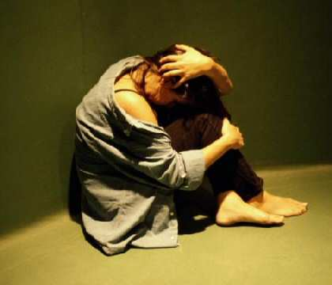
"Bombardeiem as suas mentes com noticias, 24 horas por dia".
"Invadam os momentos em que estão dirigindo, fazendo-os prestar atenção a cartazes chamativos".
"Inundem as caixas de correio deles com papéis totalmente inúteis, catálogos de lojas que oferecem vendas pelo correio, loterias, bolos de apostas, ofertas de produtos gratuitos, serviços, e falsas esperanças".

Slide 8

"Mantenham lindas e delgadas modelos nas revistas e na TV, para que seus maridos acreditem que a beleza externa é o que é importante, e eles se tornarão mal satisfeitos com suas próprias esposas".
"Mantenham as esposas demasiadamente cansadas para amarem seus maridos à noite, e dê-lhes dor de cabeça também. Se elas não dão a seus maridos o amor que eles necessitam, eles então começam a procurá-lo em outro lugar e isto, sem dúvida, fragmentará as suas famílias rapidamente."

Slide 9
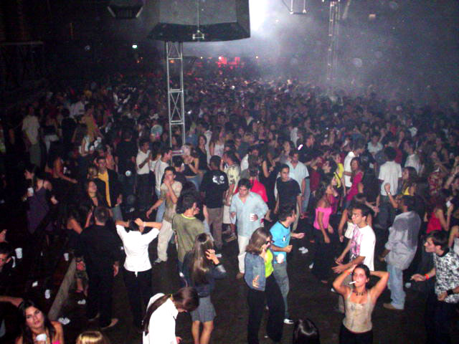
"Dê-lhes Papai Noel, para que esqueçam da necessidade de ensinarem aos seus filhos, o significado real do Natal."
"Dê-lhes o Coelho da Páscoa, para que eles não falem sobre a ressurreição de Jesus, e o Seu poder sobre o pecado e a morte."
"Até mesmo quando estiverem se divertindo, se distraindo, que seja tudo feito com excessos, para que ao voltarem dali estejam exaustos!".

Slide 10
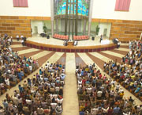
"Mantenha-os de tal modo ocupados que nem pensem em andar ou ficar na natureza, para refletirem na criação de Deus. Ao invés disso, mande-os para Parques de Diversão, acontecimentos esportivos, peças de teatro, concertos e ao cinema. Mantenha-os ocupados, ocupados."
"E, quando se reunirem para um encontro, ou uma reunião espiritual, envolva-os em mexericos e conversas sem importância, para que, ao saírem, o façam com as consciências pesadas".

Slide 11
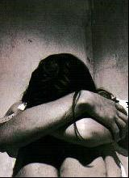
"Encham as vidas de todos eles
com tantas causas nobres e
importantes a serem defendidas
que não tenham nenhum tempo para buscarem o poder de Jesus".
Muito em breve, eles estarão buscando em suas próprias forças, as soluções para seus problemas e causas que defendem, sacrificando sua saúde e suas famílias pelo bem da causa."

Slide 12
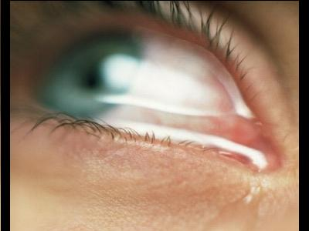
"Isto vai funcionar!! Vai funcionar !!"
Os demônios ansiosamente partiram para cumprirem as determinações do chefe, fazendo com que os cristãos, em todo o mundo, ficassem mais ocupados, e mais apressados, indo daqui para ali e vice-versa, tendo pouco tempo para Deus e para
suas famílias.
Não tendo nenhum tempo para contar
à outros sobre o poder de Jesus para transformar vidas.

Slide 13
Creio que a pergunta é:
Teve o diabo sucesso nas suas maquinações?
Reflita tudo!!!

